Slide 1
CHÀO MỪNG CÁC EM ĐẾN VỚI BÀI HỌC NGÀY HÔM NAY!

Slide 2
BÀI 6
CON GÁI CỦA MẸ

Slide 3
Cả lớp cùng lắng nghe và nêu cảm nhận về bài hát “Ước mơ của mẹ”.

Slide 4
I. TÌM HIỂU CHUNG

Slide 5
1. Tác giả và tác phẩm
Tác giả: nhà báo Thái Bá Dũng
Tác phẩm: xuất sứ in trên báo Tuổi trẻ, ra ngày 24/8/2019.

Slide 6
BỐ CỤC: 3 PHẦN
Phần 1: Từ đầu ….12 năm nay: Giới thiệu về mẹ con Lam Anh.
Phần 2: Tiếp theo…thiếu thốn, khô khát: Tâm sự của chị Thu Hà từ khi hai mẹ con vào Đà Nẵng sinh sống đến khi Lam Anh được tuyển thẳng vào đại học.
Phần còn lại: Sự vươn lên trong học tập và tình cảm của Lam Anh với mẹ.

Slide 7
II. ĐỌC HIỂU

Slide 8
THẢO LUẬN NHÓM
Nhóm 1,2: Tìm các chi tiết nói về tình cảm của người mẹ với con?
Nhóm 3,4: Những việc làm của Lam Anh? Qua đó, em cảm nhận gì về tình cảm của Lam Anh đối với mẹ.

Slide 9
1. Tình cảm của người mẹ
Dù hoàn cảnh nghèo khó, phải rời bỏ quê hương đi kiếm ăn, không công việc ổn định nhưng mẹ vẫn cố gắng nuôi co ăn học.
Những giọt nước mắt hạnh phúc của mẹ
Niềm hạnh phúc, vui sướng cũng là động lực sống mỗi ngày của chị Hà là đứa con chăm ngoan, học giỏi.

Slide 10
2. Sự đền đáp công ơn của con
Những việc làm cụ thể:
Lam Anh chăm chỉ học tập để đền đáp công ơn của mẹ.
Tranh thủ làm thêm, kiếm thu nhập trang trải học phí.
→ Là người con hiếu thảo, chăm chỉ học tập để đền đáp công ơn của mẹ.

Slide 11
III. TỔNG KẾT

Slide 12
NỘI DUNG
Văn bản là câu chuyện xúc động về tình mẫu tử giữa người mẹ nghèo, vất vả mưu sinh để nuôi con ăn học, trưởng thành.

Slide 13
NGHỆ THUẬT
- Văn bản thông tin.
- Lời văn chân thực, gây xúc động cho người đọc.

Slide 14
LUYỆN TẬP
Theo em, giữa Lam Anh và mẹ, ai là điểm tựa tinh thần của ai? Vì sao?

Slide 15
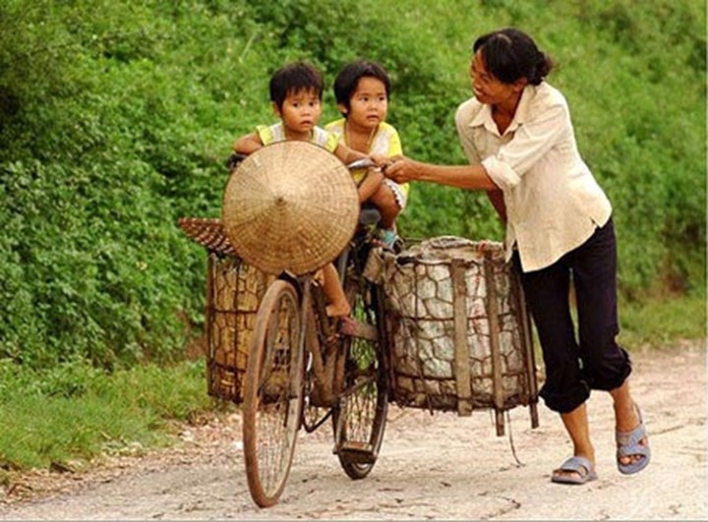
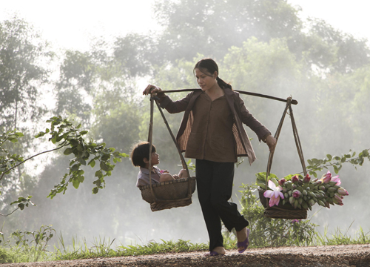
VẬN DỤNG
Em có cảm nhận gì về những hi sinh và vất vả của cha mẹ đối với mình?

Slide 16
HƯỚNG DẪN VỀ NHÀ
Tìm đọc thêm những câu chuyện về tấm gương vượt qua khó khăn, đạt thành tích cao trong học tập.
Chuẩn bị bài mới: Thực hành Tiếng Việt

Slide 17
CẢM ƠN CÁC EM ĐÃ
LẮNG NGHE BÀI GIẢNG!

